Slide 1
SREDNJA ŠKOLA PRELOG
PRELOG, ČAKOVEČKA 1 tel: 040/ 645-400

Slide 2
SREDNJA ŠKOLA PRELOG
OPĆA GIMNAZIJA
EKONOMIST
TURISTIČKO-HOTELIJERSKI KOMERCIJALIST
KONOBAR
KUHAR
SLASTIČAR
PEKAR
MESAR
POMOĆNI KUHAR I SLASTIČAR

Slide 3
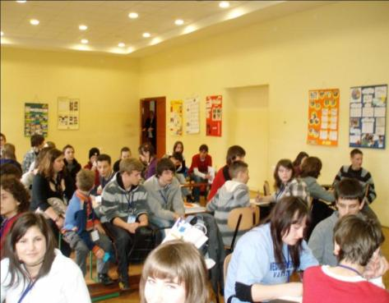
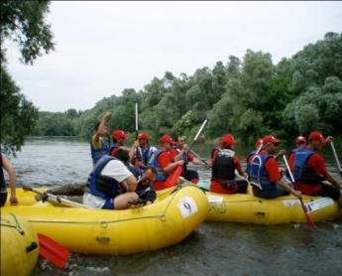
OPĆA GIMNAZIJA
ČETVEROGODIŠNJI PROGRAM
UPISUJEMO 1 RAZRED - - 26 UČENIKA
BODOVNI PRAG - - 56 bodova

Slide 4
gimnazija
MEDALJE SA SVJETSKOG PRVENSTVA

Slide 5
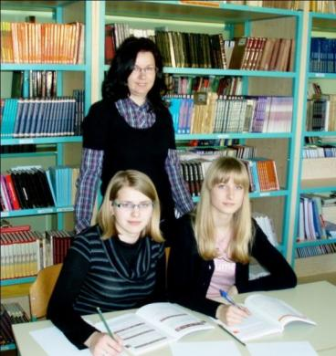
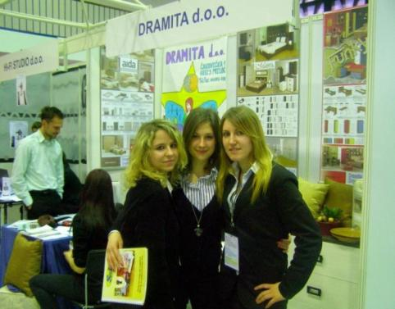
EKONOMIST
ČETVEROGODIŠNJI PROGRAM
UPISUJEMO 1 RAZRED - - 26 UČENIKA
BODOVNI PRAG - - 44 bodova

Slide 6
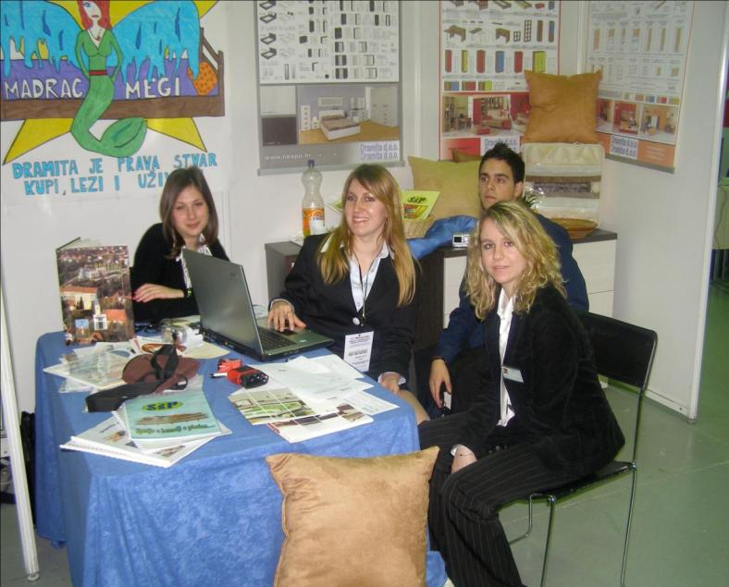
S
Š
P
E
K
O
N
O
M
I
S
t

Slide 7
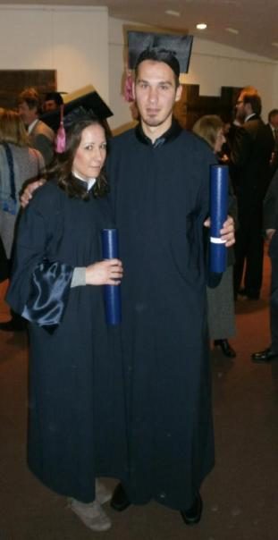
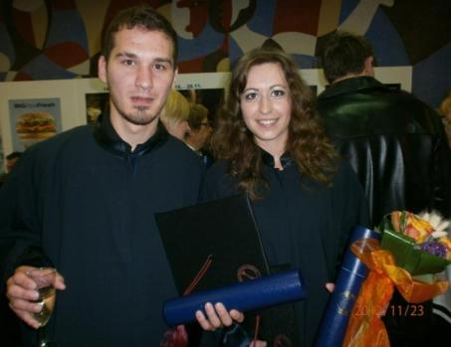
TURISTIČKO – HOTELIJERSKI KOMERCIJALIST
ČETVEROGODIŠNJI PROGRAM
1 RAZRED - 26 UČENIKA
BODOVNI PRAG - 44 bodova

Slide 8
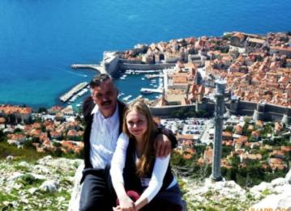
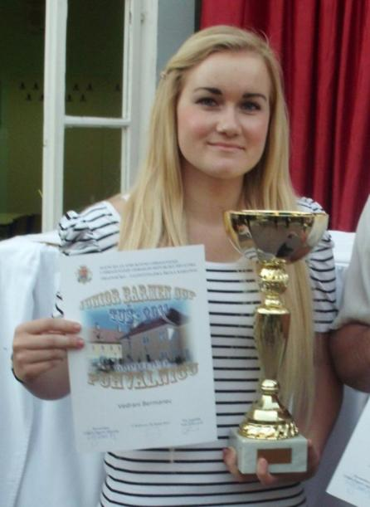
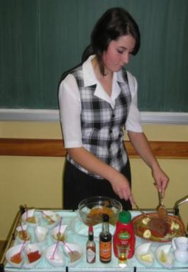
T
TURISTIČKO – HOTELIJERSKI KOMERCIJALIST
thk

Slide 9
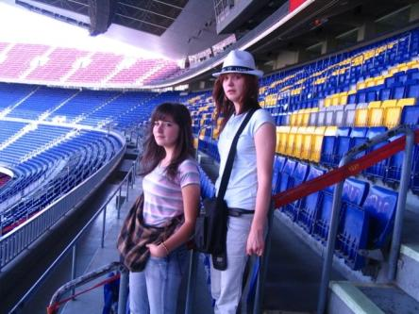
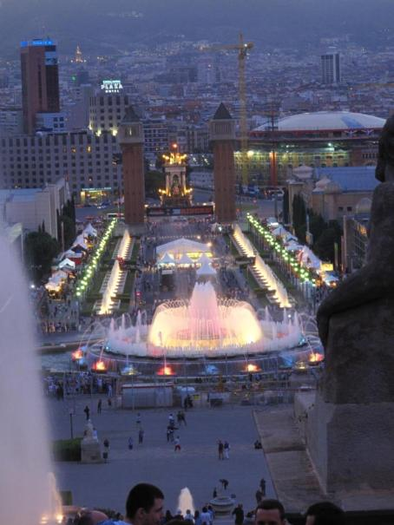
ZANIMANJE JE POVEZANO S MNOGIM PUTOVANJIMA

Slide 10
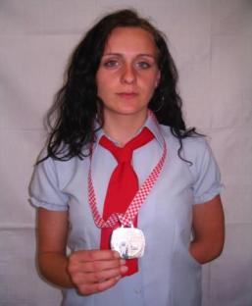
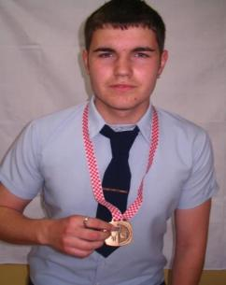
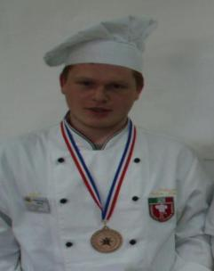
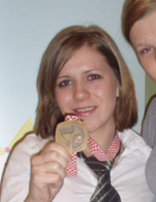
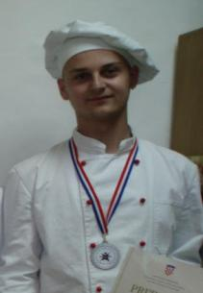
SREDNJA ŠKOLA PRELOG

Slide 11
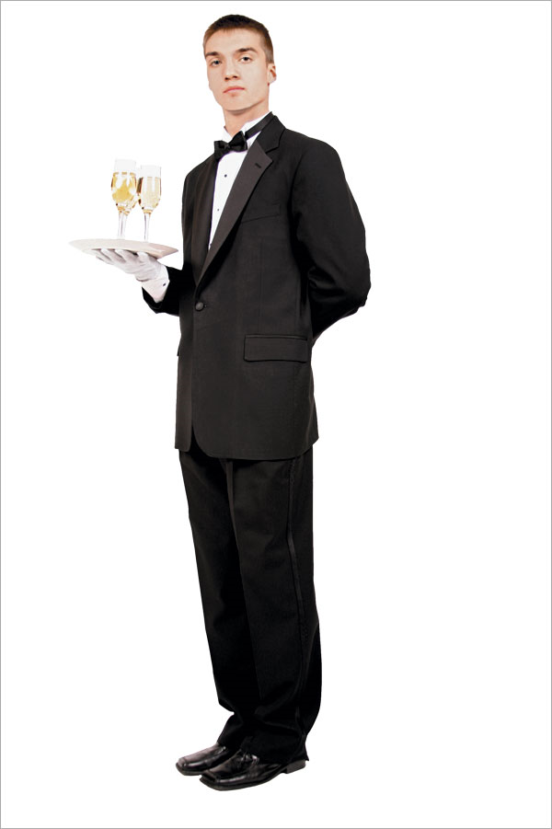
KONOBAR
13 UČENIKA JMO NEMA BODOVNOG PRAGA

Slide 12
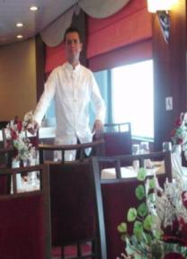
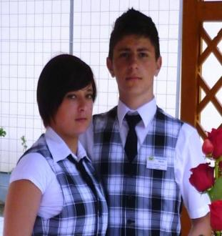
POSLUŽIVANJE

Slide 13
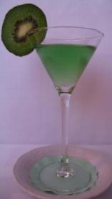
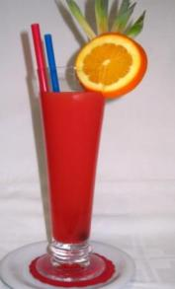
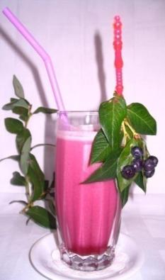
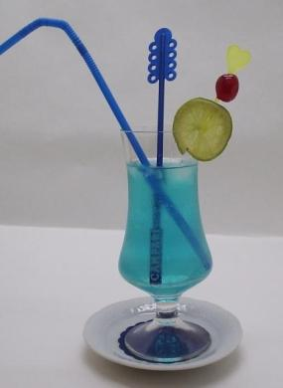
PRIPREMA KOKTELA U
RUČNOJ MJEŠALICI

Slide 14
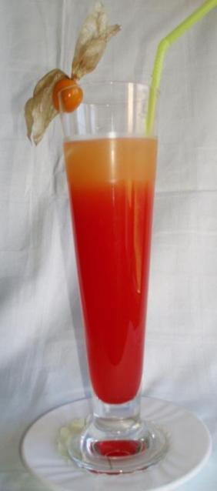
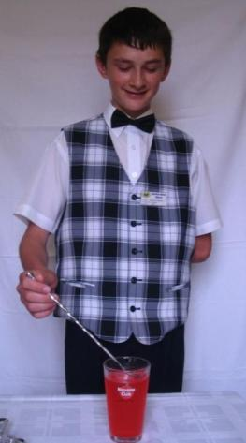
Priprema koktela
u barskoj Čaši

Slide 15
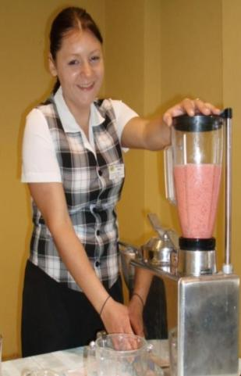
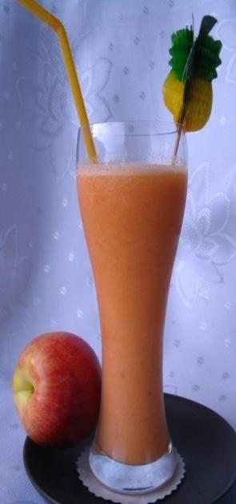
Priprema barskih
mješavina
U ELEKTRIČNOM
MJEŠAČU

Slide 16
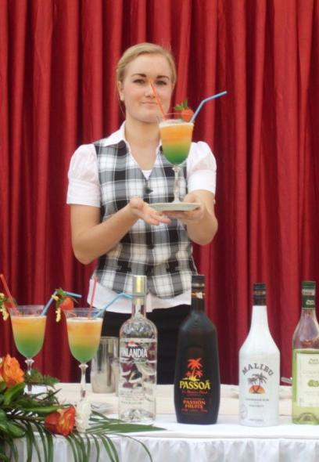
PRVAKINJA DRŽAVNE SMOTRE
VEDRANA BERMANEC - SŠP
KOKTEL „YES”

Slide 17
MLADI BARMENI

Slide 18
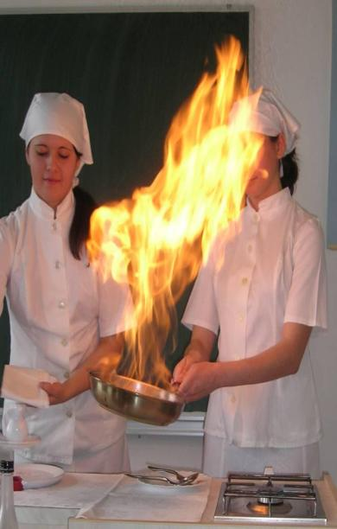
FLAMBIRANJE - ATRAKCIJA

Slide 19
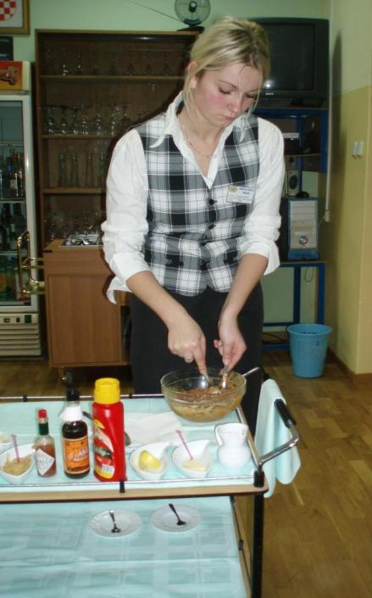
RASJECANJE MESA - - MIJEŠANJE BIFTEKA

Slide 20
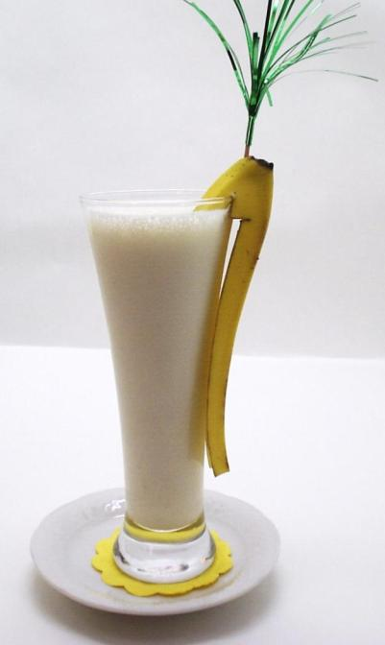
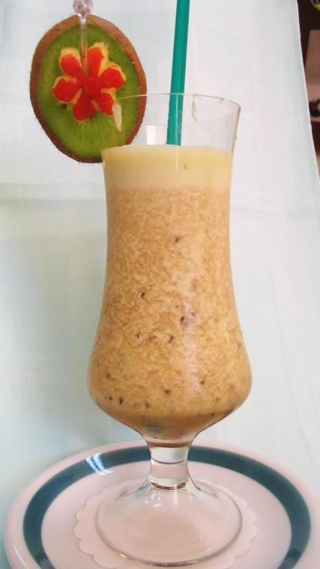

Slide 21
KUHAR - 26 UČENIKA - JMO

Slide 22
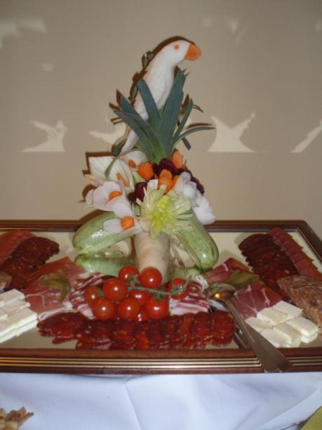
KUHAR - NEMA BODOVNOG PRAGA
UMJETNINE OD POVRĆA

Slide 23
HLADNA JELA – UMJETNOST PRIPREME

Slide 24
HLADNO JELO - EKSPONAT

Slide 25
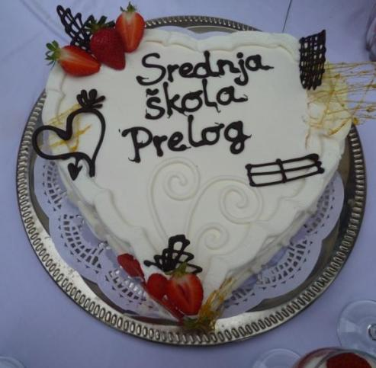
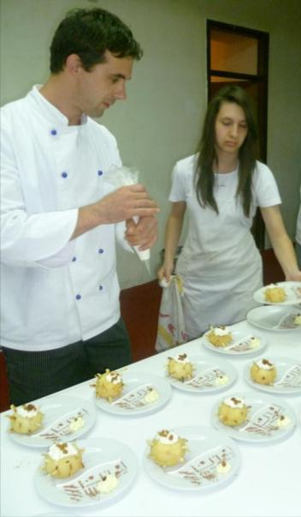
SLASTIČAR
13 UČENIKA JMO PROGRAM NEMA BODOVNOG PRAGA

Slide 26
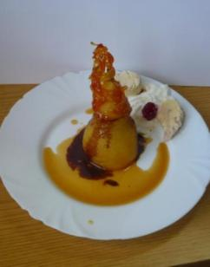
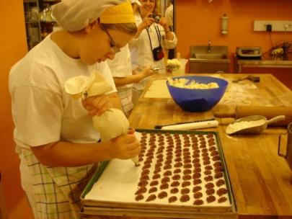
SLASTIČAR

Slide 27
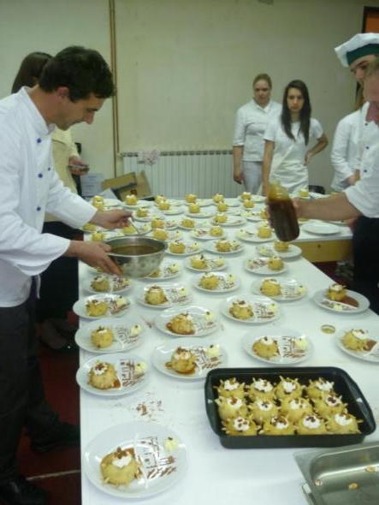
SLASTIČAR

Slide 28
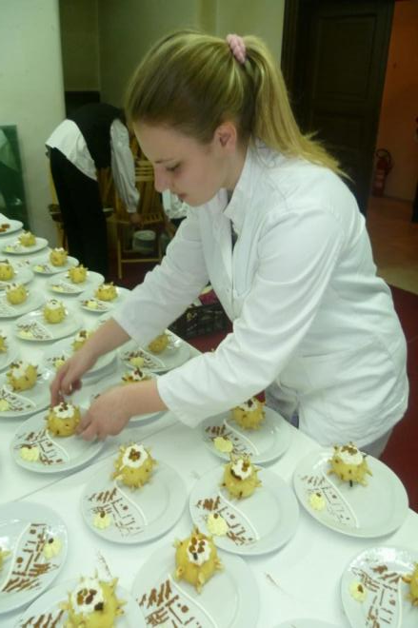
SLASTIČAR

Slide 29
PEKAR – 12 UČENIKA JMO

Slide 30
PEKAR – UMJETNIČKA DJELA OD TIJESTA

Slide 31
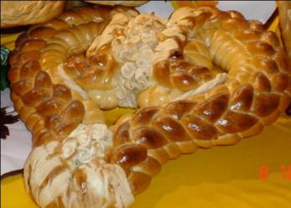
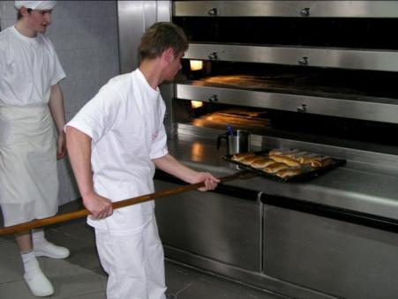
PEKAR - NEMA BODOVNOG PRAGA

Slide 32
MESAR – 12 UČENIKA JMO

Slide 33
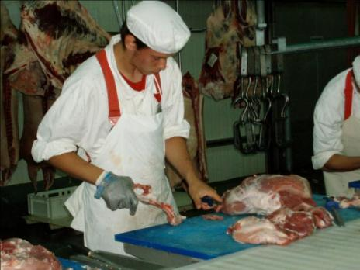
MESAR NEMA BODOVNOG PRAGA

Slide 34
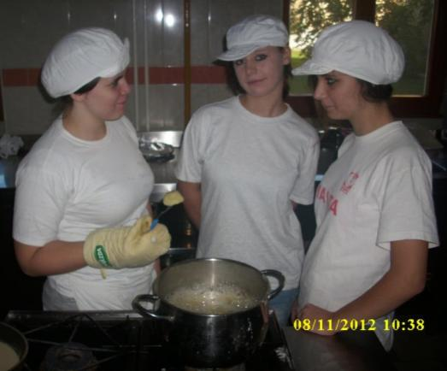
POMOĆNI KUHAR I SLASTIČAR
8 UČENIKA

Slide 35
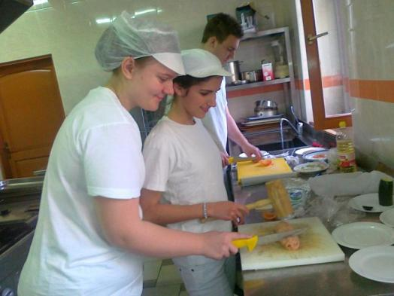
POMOĆNI KUHAR I SLASTIČAR
I OVE DJEVOJČICE ZNAJU OZBILJNO RADITI

Slide 36
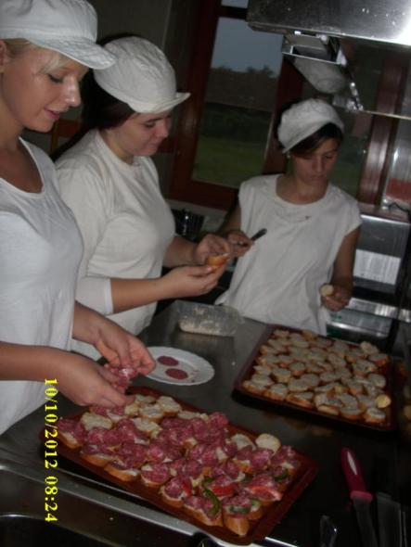
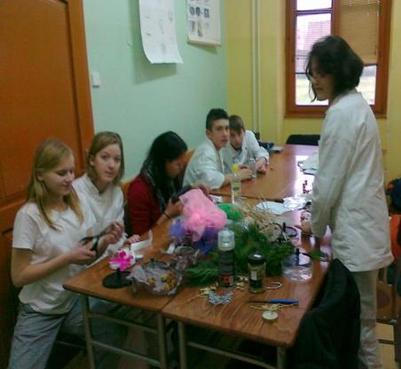
POMOĆNI KUHAR I SLASTIČAR
U LAGANOM PROGRAMU IMA VREMENA I ZA IGRU

Slide 37
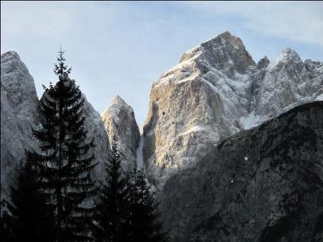
SLOBODNE AKTIVNOSTI
PLANINARSKA GRUPA SREDNJE ŠKOLE PRELOG
PLANINARSKA GRUPA SREDNJE ŠKOLE PRELOG

Slide 38
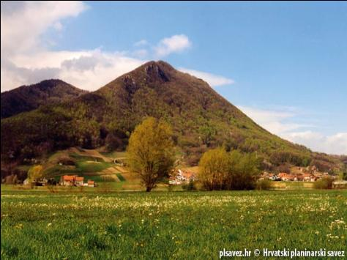
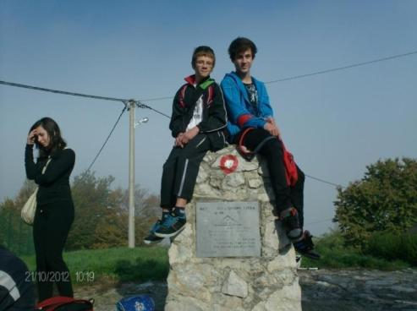
PLANINARSKA GRUPA SREDNJE ŠKOLE PRELOG Ivanščica – 1060 m
MOHOKOS NAJVIŠI VRH MEĐIMURJA 344 m
DRUŽENJA NA IZVANNASTAVNIM AKTIVNOSTIMA NAS ZBLIŽUJU I ČINE SRETNIJIMA

Slide 39
SREDNJA ŠKOLA PRELOG
POZIVAMO VAS NA DANE OTVORENIH VRATA
RAZGLEDAJTE NAŠE UČIONICE I KABINETE
UPOZNAJTE VAŠE BUDUĆE NASTAVNIKE
SVE INFORMACIJE POTRAŽITE NA: http://www.ss-prelog.skole.hr

